Slide 2
#1

Slide 3
#2
https://youtu.be/UnAXKuX1Q-c

Slide 4
#3

Slide 5
#4

Slide 6
#5
https://youtu.be/-_TklvJC5aE

Slide 7
#6
https://youtu.be/ZPgLVhrkUsw

Slide 8
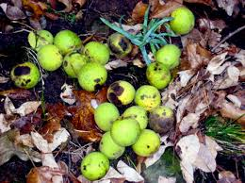
#7

Slide 9
# 8

Slide 10
#9

Slide 11
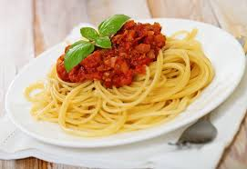
#10

